Slide 1
Het VWM
Hans Stolk

Slide 2
Achtergrond VWM
Doelstelling
Het patroon beschrijft op conceptueel niveau hoe de politie op generieke wijze 'in de administraties' invulling geeft aan:
traceerbaarheid van het ontstaan en wijzigen van gegevens
tijdreizen
autorisatie op gegevens
eenmalige vastlegging en meervoudig gebruik
Door toepassing van het patroon borgen we dat van ieder gegeven het volgende bekend is:
Werkcontext: (Waarom hebben we het gegeven? Bij welke politietaak en-dossier hoort het?)
Herkomst (Van welke bron is het gegeven afkomstig en welke verificatie is gebeurd?)
Autorisatiecontext: (Welke autorisatie is nodig voor het (verder) verwerken van het gegeven?)
Hergebruikcontext: (Waar wordt hetzelfde gegeven nog meer gebruik?)
Verwerkingsgeschiedenis: (Welke verwerkingen 'transacties' zijn er allemaal op het gegeven geweest?)
Tijdperspectief: (Wat was de verzamelde kennis op een gegeven moment in de tijd?)

Slide 3
Informatieprincipes bij het verwerkingsmodel
De informatieprincipes die in deze architectuur zijn afgeleide principes van de EA principe 3.
Ieder herbruikbaar gegeven wordt altijd op een standaard manier beschikbaar gesteld voor hergebruik.
Ieder herbruikbaar gegeven wordt altijd op een standaard manier in iedere registratie 'in context' worden genomen.
Van ieder gegeven is altijd bekend waarom we het gegeven hebben.
Van ieder gegeven is altijd bekend in welke registraties het een rol speelt en welke rol dat is.
Bij ieder gegeven is altijd metadata beschikbaar om de autorisatiebeslissing te kunnen nemen.
Van ieder gegeven is altijd bekend welke verwerkingen er op hebben plaatsgevonden
'Metadata is data' en is toegankelijk.

Slide 4
Ontwerpbeslissingen
De uitwerking m.b.t. autorisatiemanagement (opgeleverd door de autorisatiewerkgroep) is leidend. Deze wordt 1-op-1 toegepast. Zie deelarchitectuur Autorisatiemanagement.
Modelonafhankelijkheid. Het verwerkingsmodel schrijft niet voor wat de 'juiste gegevens' zijn. Het verwerkingsmodel is wel expliciet over de metadata die bij de gegevens wordt gevoegd om de genoemde doelstellingen uitvoerbaar te maken.
Het model dwingt (op conceptueel niveau) een uniforme manier van metadateren af zodat deze metadata altijd op dezelfde manier wordt vastgelegd. De ontwikkelaars in een feauture team worden 'ontzorgd' voor het metadateren van beschrijvingen, het vastleggen van de transacties/traceerbaarheid, het autoriseren etc. (zie ook volgende punt).
Het model is declaratief vastgelegd zodat ook op een geautomatiseerde manier getest kan worden of gegevens er aan voldoen,
Als een gegeven relevant is in meerdere registraties, dan wordt er nooit gekopieerd maar verwezen.
Uiteraard is cashing, 'materialized views', etc een implementatiekeuze, maar op conceptueel niveau komt een gegeven maar 1 keer voor en wordt er verwezen.
Het verwerkingsmodel is gericht op het standaardiseren en afdwingen van deze verwijzingen.
Multi administratieve werkelijkheid ('multi-realiteit') by design. Als Politie hebben we te maken met verschillende partijen (personen of instanties) die elk hun beeld van de werkelijkheid hebben. Van instanties komt dat tot ons via kopie van hun administraties, van personen via verschillende meldingen, aangifte, getuigenissen en verhoorverslagen. Deze beelden kunnen naast elkaar bestaan.
Tijdsafhankelijk bevragen ('tijdreizen') by design.
Append only

Slide 5
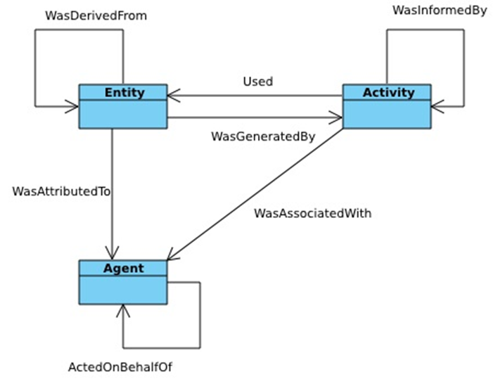
Provenance (PROV-O)
Provenance is information about entities, activities, and people involved in producing a piece of data or thing, which can be used to form assessments about its quality, reliability or trustworthiness. The PROV Family of Documents defines a model, corresponding serializations and other supporting definitions to enable the inter-operable interchange of provenance information in heterogeneous environments such as the Web.

Slide 6

De sleutelring
De kern in dit plaatje is dpm:DataObject, het dataobject waarover we gegevens gaan vastleggen. Het dpm:DataObject is de "sleutelring": het bevat slechts de sleutels die verwijzen naar hetzelfde businessobject in "de werkelijkheid". Door gebruik te maken van het dmp:DataObject zeg je feitelijk: "het is data over hetzelfde ding in de werkelijkheid". Dat moet je vanzelfsprekend wel met zekerheid weten, anders mag je niet gebruik maken van dit dpm:DataObject, en moet je een nieuwe aanmaken.

Slide 7
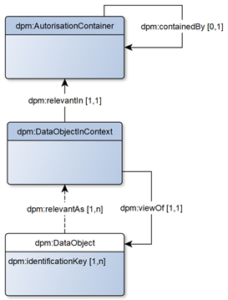
Dataobjecten bestaan ALTIJD in de context van een autorisatiecontainer

Slide 8
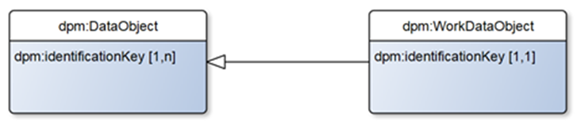
Work Data Object
Het verwerkingsmodel maakt het mogelijk om gegevens onderling met elkaar te verbinden die vanuit verschillende contexten zijn ontstaan. Door deze verbinding bereiken we 'enkelvoudige opslag en meervoudig gebruik''. Het verwerkingsmodel creëert in zekere zin overhead omdat er een administratie gevoerd moet worden over 'welk gegeven wordt waar gebruikt?’. Het is daarom nuttig om dat deel van het verwerkingsmodel vooral te gebruiken voor die (klassen van) gegevens waar hergebruik aan de orde is.
dpm:DataObjecten hebben in de meeste gevallen betrekking op de dingen waar de Politie interesse in heeft: personen, goederen, locaties, gebeurtenissen, etc. Maar ook gegevens-over-het-werk zijn relevant en volgen hetzelfde patroon: dpm:WorkDataObject is een specialisatie van dpm:DataObject. Ook geldt dat een dpm:WorkDataObject slechts één sleutel kennen (het is immers werk dat de politie zelf uitvoert) en de gegevens zelf zijn ook niet herbruikbaar in andere zaken, vandaar het subtype

Slide 9
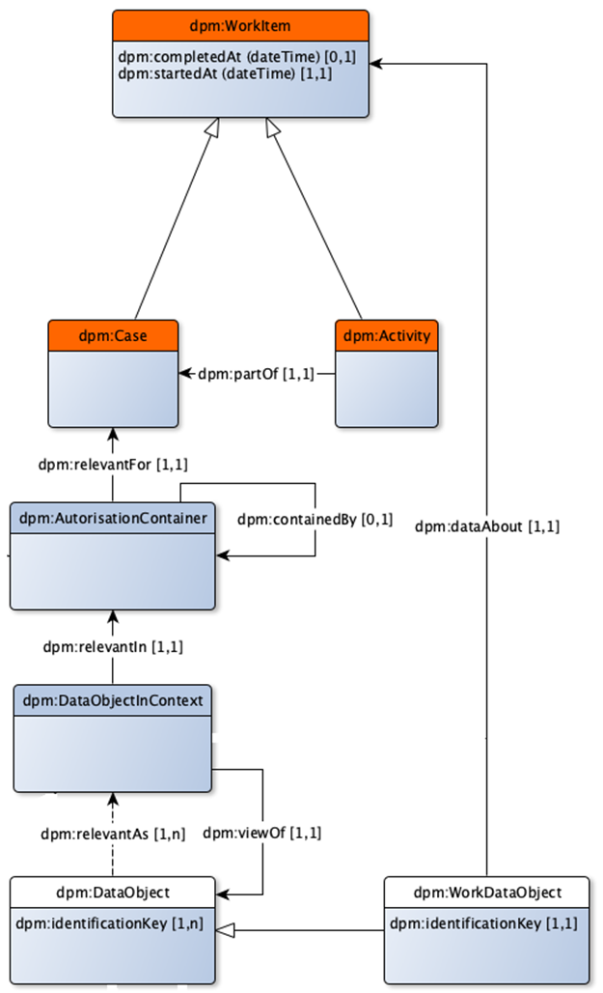
(Autorisatie) Context
Om gegevens over een dpm:DataObject vast te kunnen leggen, moet je het data-object "in context" trekken van een autorisatiecontainer. Alleen vanuit een autorisatiecontainer kun je toegang krijgen om de gegevens te lezen of te muteren. Een autorisatiecontainer is dan ook niets meer of minder dan de verzameling van data-objecten waar je "toegang" toe hebt om deze te lezen of te muteren. Het dpm:DataObjectInContext geeft aan dat een specifiek dpm:DataObject in de context getrokken is "relevant is in" een specifieke dpm:AutorisationContainer

Slide 10
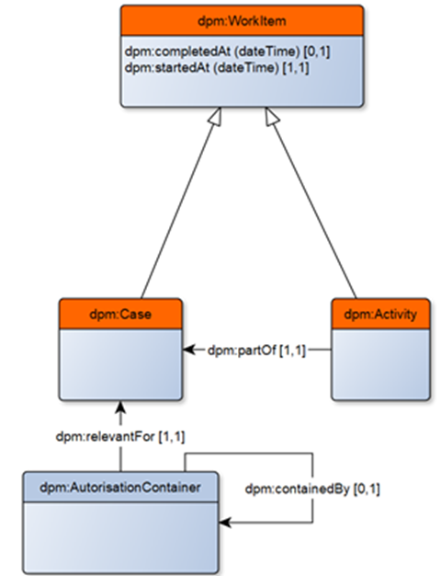
De autorisatiecontext wordt bepaald vanuit de werkcontext (de verwerking)

Slide 11
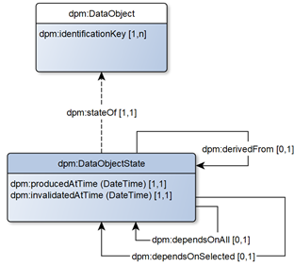
Dingen in de werkelijkheid' kennen meerdere beschrijvingen (multi-realiteit)
De daadwerkelijke gegevens "landen" in een dpm:DataObjectState (Toestandsbeschrijving), die een specifieke toestand beschrijft van een dpm:DataObjectInContext. De toestandbeschrijving "hoort" dus bij die specifieke context (en dus ook de betreffende autorisatiecontainer). Elke dpm:DataObjectState is onwijzigbaar: als deze eenmaal is opgevoerd, kan deze niet meer wijzigen. Wel kan er (bij dezelfde dpm:DataObjectInContext) een nieuwe dpm:DataObjectState worden aangemaakt, die dan is afgeleid van de voorgaande (via dpm:derivedFrom).

Slide 12
dmp:DataObjectState = In detail
= De kennis over het dmp:DataObject wordt in toestandsbeschrijvingen (dmp:DataObjectState)vastgelegd.
= Van 'ieder ding in de werkelijkheid' kunnen meerdere dmp:DataObjectState bestaan.
= dmp:DataObjectState kunnen worden hergebruikt door er een verbinding naar te leggen. Er wordt niet gekopieerd maar verwezen. Iedere beschrijving krijgt ook een URI zodat er naar verwezen kan worden.
= Er mogen geen beschrijvingen 'zweven', dmp:stateOf moet altijd bestaan.
= dmp:DataObjectState kunnen in de loop der tijd worden aangevuld, verbeterd en verwijderd. Iedere actie leidt tot een nieuwe dmp:DataObjectState met herkomstrelaties, waarbij de voorgaande zo nodig een "invalidatedAtTime" waarde krijgt. Indien een toestandsbeschrijving alleen verwijderd wordt, dan wordt alleen dit veld gevuld en ontstaat geen nieuwe toestandsbeschrijving.
= Er zijn twee soorten toestandsbeschrijvingen:
1. Inhoudelijke toestandsbeschrijvingen: deze bevatten betekenisvolle eigenschappen (zoals de naam van een persoon, of de kleur van een auto).
2. Afhankelijke toestandsbeschrijvingen, deze zijn nodig om voor een specifieke dmp:DataObjectInContext aan te geven welke bestaande beschrijvingen in die context relevant zijn (en daarmee dus hergebruikt worden, bijvoorbeeld een eerder vastgelegde naam van een persoon). Hieraan wordt (dan) geen inhoudelijke kennis toegevoegd.

Slide 13
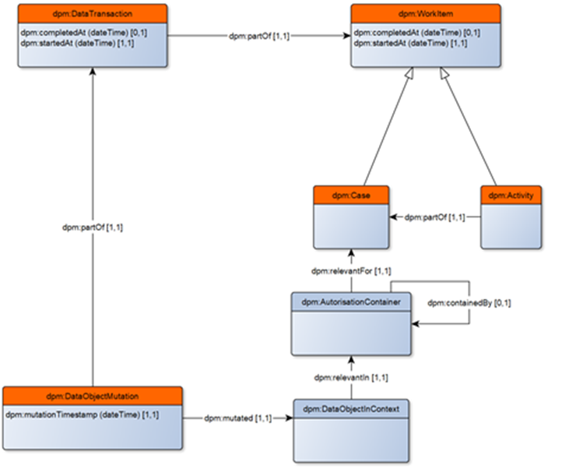
Mutatiecontext
De rode klasse dpm:DataObjectMutation beschrijft de daadwerkelijke mutatie. Elke dpm:DataObjectMutation muteert precies één dpm:DataObjectInContext. Daarnaast zal een dpm:DataObjectMutation hetzij de productie van een dpm:DataObjectState betreffen, dan wel het invalideren van een bepaalde dpm:DataObjectState.
Een dpm:DataObjectMutation hoort bij een dpm:DataTransaction. Deze gegevenstransactie betreft de verzameling van dataobjectmutaties die "gelijktijdig" worden uitgevoerd. Hierbij is zowel een start als een eindmoment opgenomen. Idealiter is het start- en eindmoment gelijk, waarbij ook technisch sprake is van gelijktijdigheid. In de praktijk kan het voorkomen dat de dataobjectmutaties niet daadwerkelijk op hetzelfde moment worden uitgevoerd, waarbij gedurende de transactie sprake kan zijn van een (tijdelijk) inconsistente toestand.
Een dpm:DataTransaction is onderdeel van een dpm:WorkItem. Dit dpm:WorkItem is de generalisatie van een dpm:Case en de dpm:Activity die hier binnen valt. Over het algemeen zal een dpm:DataTransaction binnen een dpm:Activity vallen (de gegevensverwerking vindt plaats als onderdeel van de activiteit), maar gegevensverwerkingen die enkel en alleen op de zaak betrekking hebben kan ook.

Slide 14
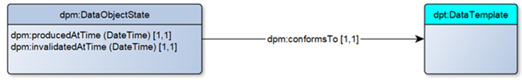
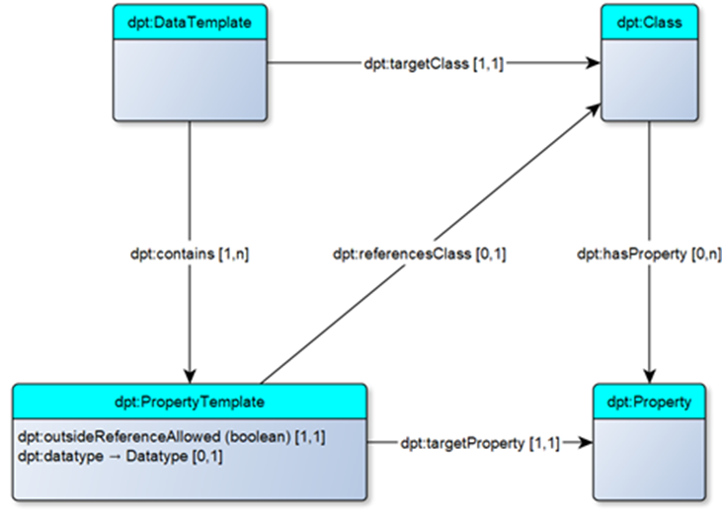
Templates
Merk op dat een dpm:DataObjectInContext op één moment in tijd meerdere dpm:DataObjectStates kan hebben die allen actief zijn. Een dpm:DataObjectState kent namelijk een "template". Meerdere templates kunnen gelijktijdig actief zijn. Bijvoorbeeld een template identificerende persoonsgegevens, naast een template medische persoonsgegevens en een template contactgegevens, etc, etc: allemaal gegevens over dezelfde persoon, maar wel steeds een ander "groepje" eigenschappen

Slide 15
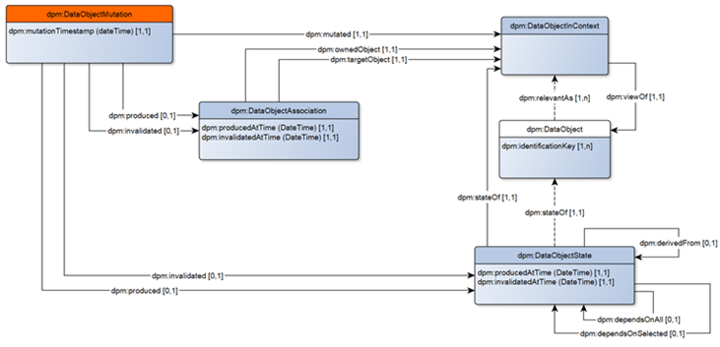
Hergebruik
De "eenvoudige" weg is het simpelweg in context brengen van een dpm:DataObject, daarmee zal alle dpm:DataObjectStates die gaan over dit dataobject beschikbaar voor hergebruik, mits natuurlijk de betreffende persoon toegang heeft tot de autorisatiecontainers waar deze dpm:DataObjectStates bij horen
Het is echter ook mogelijk om een specifieke dpm:DataObjectInContext uit een andere autorisatiecontainer te volgen (mits het natuurlijk over hetzelfde dpm:DataObject gaat). Hiervoor is de dpm:DataObjectAssociation bedoeld. Nog steeds geldt het basisuitgangspunt hierboven, maar in dit geval stel je een specifieke dpm:DataObjectInContext als de "belangrijkste" om zicht op te hebben.
Nog specifieker is om een bepaalde groep van dpm:DataObjectStates te volgen (via dpm:dependsOnAll). In dat geval volg je specifiek alle dpm:DataObjectStates (van één dpm:DataObjectinContext) die tot hetzelfde template behoren. De dpm:DataObjectState van "jouzelf" bevat op dat moment dus geen eigen gegevens, maar is slechts een shortcut naar de (actuele) status in een andere autorisatiecontainer. Je moet daar dus dan wel toegang toe hebben!
De meest specifieke situaties is om expliciet te verwijzen naar een specifieke dpm:DataObjectState (via dpm:dependsOnSelected). Dit komt feitelijk neer op een "logische kopie", met dat verschil dat je wel toegang moet hebben tot de autorisatiecontainer van de ander om de inhoud te kunnen zien.

